Slide 1
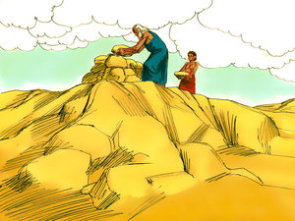
het offer van Abraham
1 april 2018
Hendrik Ido Ambacht

Slide 2
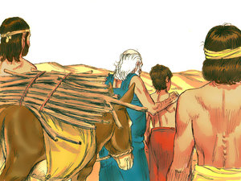
Genesis 22
1 En het gebeurde na deze dingen dat God Abraham op de proef stelde. Hij zei tegen hem: Abraham! Hij zei: Zie, hier ben ik.
2 Hij zei: Neem toch uw zoon, uw enige, die u liefhebt, Izak, ga naar het land Moria, en offer hem daar als brandoffer op een van de bergen die Ik u noemen zal.
3 Toen stond Abraham 's morgens
vroeg op, zadelde zijn ezel, nam
twee van zijn knechten met zich
mee, en Izak, zijn zoon. Hij kloofde
hout voor het brandoffer, stond op
en ging naar de plaats die God
hem genoemd had.

Slide 3
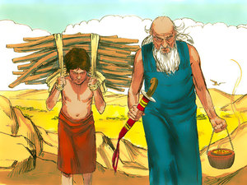
Genesis 22
4 Op de derde dag sloeg Abraham zijn ogen op, en hij zag die plaats in de verte.
5 Abraham zei tegen zijn knechten: Blijven jullie hier met de ezel, dan zullen ik en de jongen daarheen gaan. Als wij ons neergebogen hebben, zullen wij bij jullie terugkeren.
6 Daarop nam Abraham het hout voor het brandoffer en legde dat op zijn zoon Izak. Hijzelf nam het vuur en het mes in zijn hand. Zo gingen zij beiden samen.

Slide 4
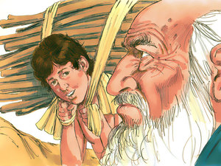
Genesis 22
7 Toen sprak Izak tot zijn vader Abraham en zei: Mijn vader! Hij zei: Zie, hier ben ik, mijn zoon. Hij zei: Zie, hier is het vuur en het hout, maar waar is het lam voor het brandoffer?
8 Abraham zei: God zal Zichzelf voorzien van het lam voor het brandoffer, mijn zoon. Zo gingen zij beiden samen.
9 En zij kwamen op de plaats die God hem genoemd had. Abraham bouwde daar het altaar, schikte het hout erop, bond zijn zoon Izak en legde hem op het altaar, boven op het hout.

Slide 5
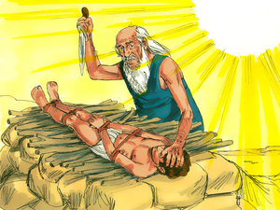
Genesis 22
10 Toen strekte Abraham zijn hand uit en nam het mes om zijn zoon te slachten.
11 Maar de Engel van de HEERE riep tot hem vanuit de hemel en zei: Abraham, Abraham! Hij zei: Zie, hier ben ik.
12 Toen zei Hij: Steek uw hand niet uit naar de jongen en doe hem niets, want nu weet Ik dat u godvrezend bent en uw zoon, uw enige, Mij niet onthouden hebt.

Slide 6
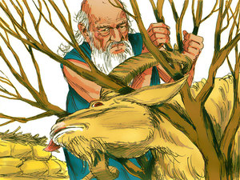
Genesis 22
13 Toen sloeg Abraham zijn ogen op en keek om, en zie, achter hem zat een ram met zijn hoorns verstrikt in het struikgewas. Abraham ging erheen, nam die ram en offerde hem als brandoffer in de plaats van zijn zoon.
14 En Abraham gaf die plaats de naam: De HEERE zal erin voorzien. Daarom wordt heden ten dage gezegd: Op de berg van de HEERE zal erin voorzien worden.
15 Daarna riep de Engel van de HEERE tot Abraham voor de tweede keer vanuit de hemel.

Slide 7
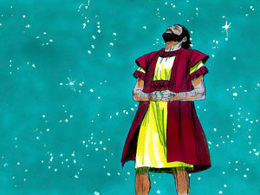
Genesis 22
16 Hij zei: Ik zweer bij Mijzelf, spreekt de HEERE: Omdat u dit gedaan hebt en Mij uw zoon, uw enige, niet onthouden hebt,
17 zal Ik u zeker rijk zegenen en uw nageslacht zaad zeer talrijk maken, als de sterren aan de hemel en als het zand dat aan de oever van de zee is. Uw nageslacht zaad zal de poort van zijn vijanden in bezit hebben.
18 En in uw Nageslacht zaad zullen alle volken van de aarde gezegend worden, omdat u Mijn stem gehoorzaam geweest bent.
19 Daarna keerde Abraham terug naar zijn knechten. Zij stonden op en gingen samen naar Berseba. En Abraham bleef in Berseba wonen.

Slide 8
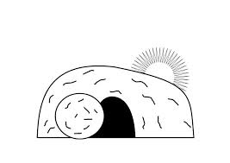

Slide 9
